Slide 1
教育部學海計畫
海外姊妹校交換學生招生說明會
國際事務處

Slide 2
學海計畫介紹
教育部補助國內公私立大專校院（不包括軍警校院）選送學生出國交換或實習
學海飛颺計畫 （一般生）
學海惜珠計畫（各直轄市、縣（市）主管機關認定之低收入戶、中低收入戶、特殊境遇家庭扶助、身心障礙者生活補助費、弱勢兒童及少年生活扶助、弱勢家庭兒童及少年緊急生活扶助及及同一戶籍內具中低收入老人生活津貼補助資格。）
申請惜珠
需有
中華民國國籍
在臺設有戶籍
於薦送學校就讀至少一學期
(大學或碩士皆可，五專學生應為修讀專四或專五學生）
申請
資格
各直轄市、縣（市）主管機關認定之低收入戶、中低收入戶或中低收入相關補助資格。
(申請時間:每年1月)

Slide 3
甄選條件
為本校在學學生且修滿一學期(含)以上
學業及操行成績優良，操行成績80分(含)以上
應符合欲申請學校之各項資格要求，例如語言能力、財力證明等。
曾積極參與社會公益、社團活動及國際交流活動等。

Slide 4

收件截止日: 115年1月23日(星期五)
本次可申請交換學期
(學海飛颺、學海惜珠)
115學年度第1學期
115學年度第2學期
115學年度全學年
欲申請赴日本交換，請來電或來信洽詢。
承辧人:許小姐 05-6315024
hannah.hsu@nfu.edu.tw

Slide 5
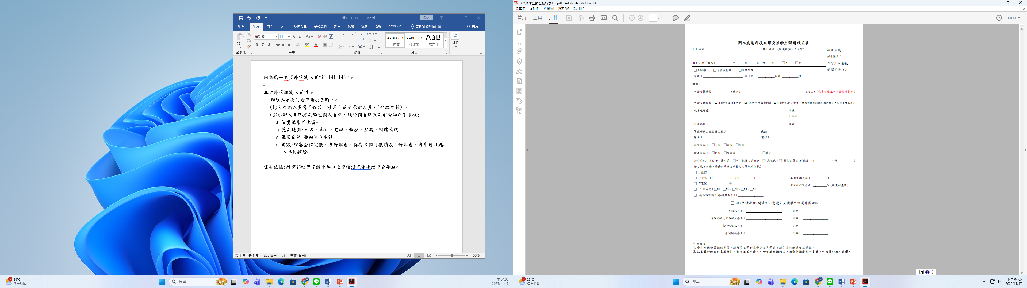
(1)申請交換學校
--可依志願序自行列表，
至多3所)
(2)申請交換期間 :
115-1、
115-2 、
或 115全學年

Slide 6
申請流程
國際處辦理
STEP 1 校內初審：書面審查→
STEP 2 校內複審：面試→
STEP 3 本處公告校內錄取名單→
STEP 4 本處向姊妹校提名錄取學生→
學生辦理
STEP 5 獲提名同學依姊妹校要求填寫並提供申請文件→收到姊妹校核發之錄取通知書
------------- 正式成為交換生---------------
STEP 6 申辦護照、簽證、機票、出國前準備事項及赴交換學校所需註冊之文件

Slide 7
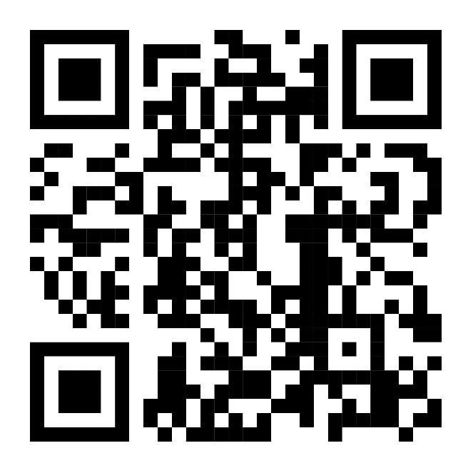
申請時應附表件
項次 | 項 目
1 | 交換學生甄選報名表(電腦繕打，紙本1份)
2 | 家長或監護人同意書(紙本1份)
3 | 個人資料蒐集、處理及利用告知聲明(紙本1份)
4 | 在學證明書正本(僅上傳電子檔)
5 | 歷年中、英文成績單正本(紙本各1份)
6 | 跨學期班排名證明書正本(紙本1份)
7 | 一年內語言測驗成績或語文證明影本(紙本1份)
8 | 中文自傳（簡述專長、興趣、社團活動、得獎事實等）(紙本5份)
9 | 中文出國學習計畫(紙本5份)
10 | 外文自傳（簡述專長、興趣、社團活動、得獎事實等）(紙本5份)
11 | 外文出國學習計畫(紙本5份) 【應包含：①攻讀或研究主題②修課或從事相關研究重點 ③計畫修讀學分及所需時間】
12 | 其他有助審查之資料(紙本，如推薦函及其他證明等)
13 | 填寫google表單並上傳相關資料
*** | 建議預先備好護照(有效期必須達預計出國時間多出6個月以上)，通過面試甄選後將需立即繳件。

Slide 8

補助額度
補助額度依教育部當年度預算調整。每人新臺幣5萬元以上30萬元以下（學海飛颺）
補助金額=80%教育部補助款+20%學校配合款
一張國際來回經濟艙機票款、部份生活費，並以一次為限。
選送生不得同時領取我國政府提供之其他出國補助。

Slide 9

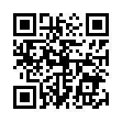
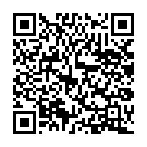
歡迎至教育部網站查看相關資訊
教育部
學海計畫
學海心得分享

Slide 10
FQA
Q1:在交換學校就讀時，虎科大需要註冊、繳學雜費嗎?
A:依循與海外姐妹校簽訂合約辦理。
Q2:我在交換學校就讀時之學分可以抵免虎科大的學分嗎?
A:依本校「學生抵免科目學分及抵免後修課處理要點」辧理。
學生於出國前應與所屬系充分溝通學分抵免事宜。返國後學分之抵免，請
自行提供外國學校核發之成績證明，學分數認定由本校系所及教務處認定。
Q3:護照可以等面試通過之後再交嗎?
A:該資料為海外姊妹校線上申請時必要文件之一，因此建議提前準備。

Slide 11
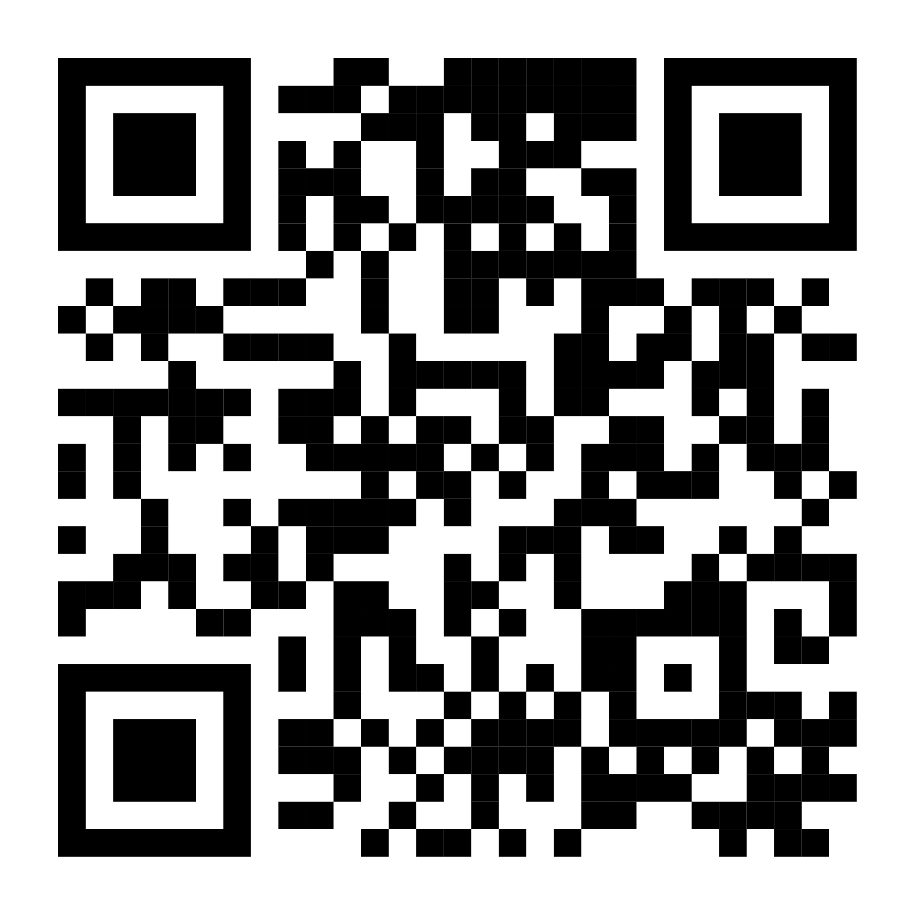
Q&A Session
會後若有問題，歡迎詢問國際處
Contact: Hannah Hsu/ Nicole Wang
Tel: 05-6315024 / 05-6313448
Email : hannah.hsu@nfu.edu.tw / chin5372@nfu.edu.tw
Email Subject:學海飛颺交換生問題-學號-張飛飛
學海計畫相關簡章連結

